Slide 1
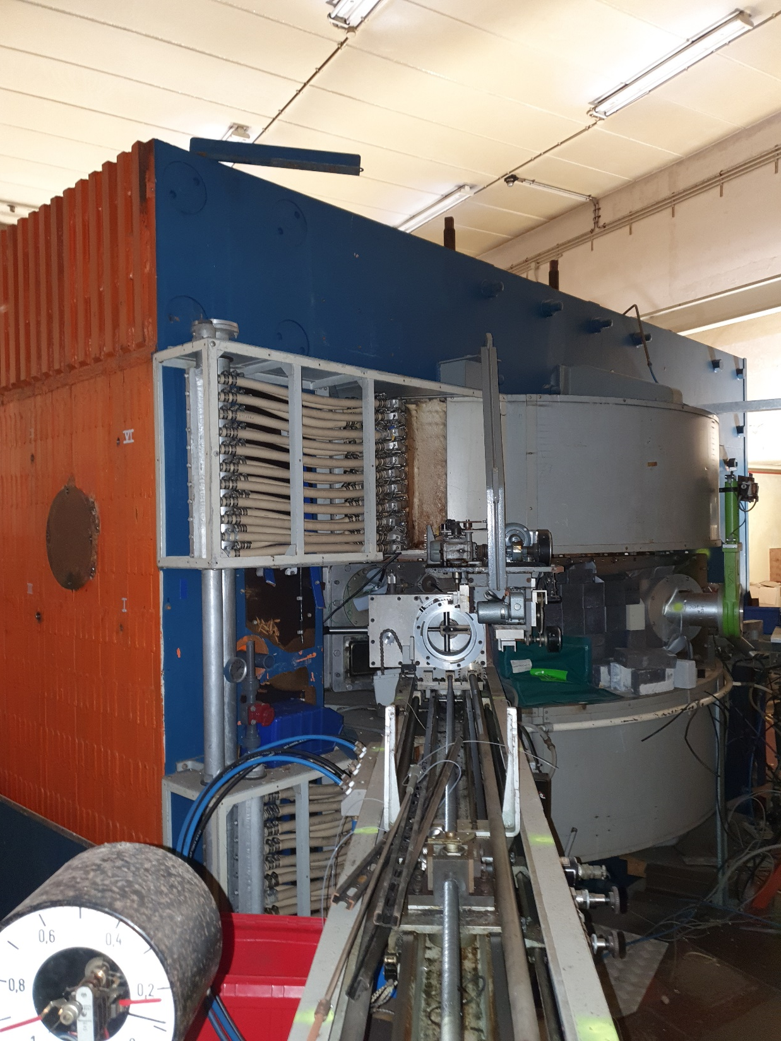
Bulk radioactive residuals from cyclotron decommissioning in the Netherlands
An opportunity for recycling through conditional clearance
Adriaan Hengeveld
Notes:
Welkom
Voor wie werk ik/was dit onderzoek?
Wat zien we op het Plaatje?

Slide 2
Table of contents
Goal
Cyclotrons
Decommissioning and residuals
Clearance of bulk residuals
Conditional clearance and recycling

Slide 3
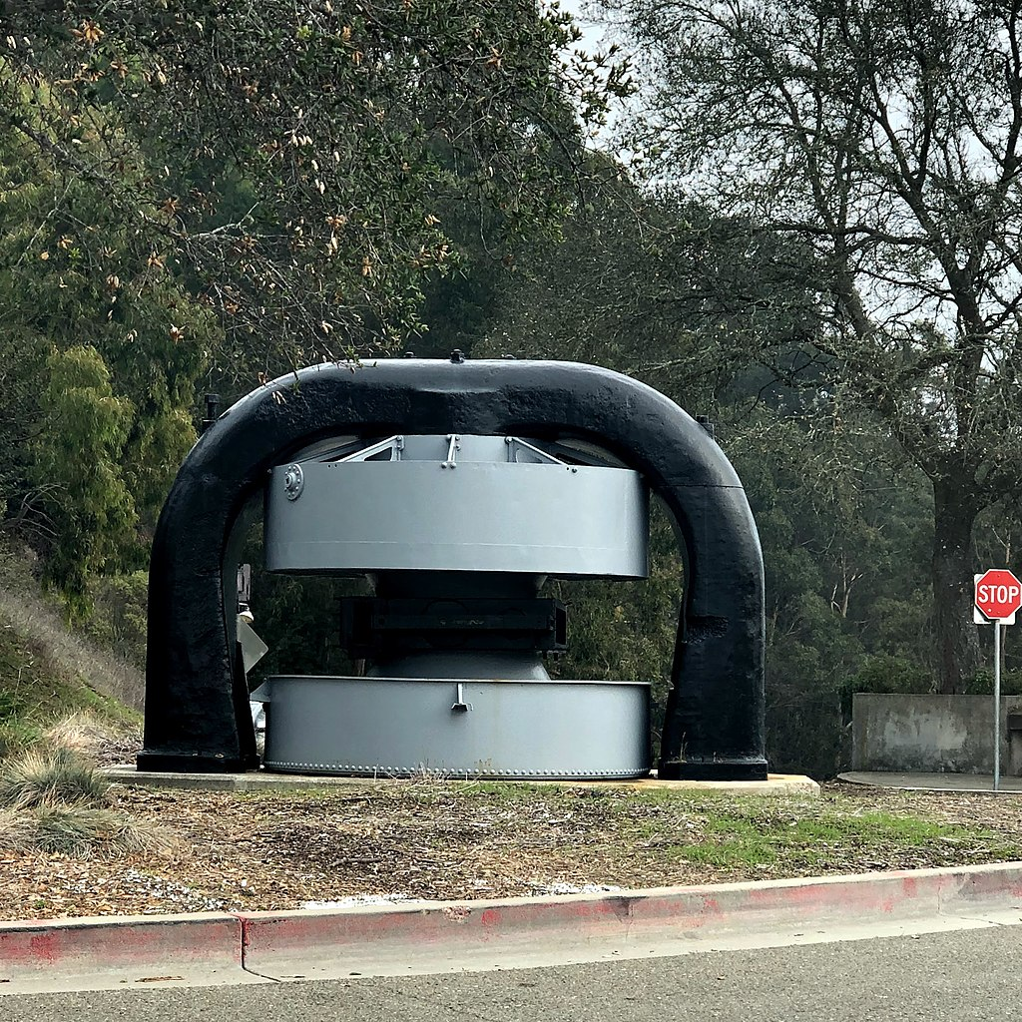
Goal
Assess whether cyclotron decommissioning residuals could be recycled
So what do we need for that?
Estimate activity concentrations in cyclotron decommissioning bulk residuals
Notes:
Vertel de achtergrond bij doel 1: - Nucleair diagnostische behandelingen (PET) nemen de afgelopen decennia toe en de verwachting is dat deze (zeker wereldwijd) nog verder gaan stijgen. - De cyclotrons in Nederland zijn goeddeels afkomstig uit wat je twee ‘generaties’ kan noemen: ze zijn Meestal of in de Jaren 60 of 90 gebouwd. - Oude cyclotrons hebben een lagere maximumyield, bij hogere vraag extra cyclotrons of vernieuwing nodig
We willen dus graag recyclen, maar het materiaal dat vrijkomt kan geactiveerd zijn tijdens werking van het cyclotron.

Slide 4
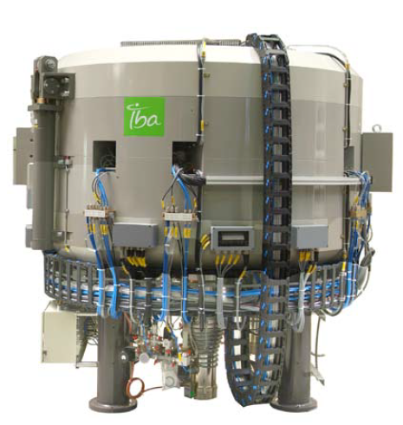
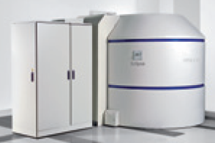
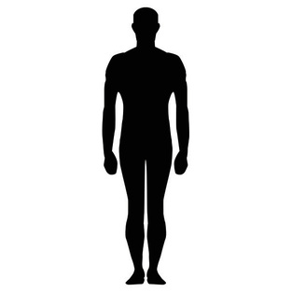
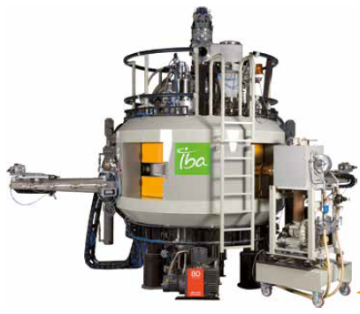
Cyclotrons
18 MeV
11 MeV
Cyclotrons are particle accelerators used to create isotopes that can be incorporated into molecules (e.g. ¹⁸F for ¹⁸FDG used in PET scans)
Different particle energies → sizes and weights of machine and bunker
Cyclotrons are housed in bunkers
~8 tons
~25 tons
30 MeV
~50 tons
Notes:
Dus waar vind je die dingen nou? Bij een aantal academische ziekenhuizen (en sommige kleinere) zijn er 1 tot 3. Petten heeft ze ook. Ik heb in het Plaatje een aantal verschillende cyclotrons op schaal toegevoegd. Er zijn namelijk verschillende typen voor verschillende doeleinden. Ze zijn gemaakt op verschillende maximale deeltjesenergie (protonen); is belangrijk voor efficientie van de reacties die de isotope maken.
Grootte van machine verschilt per energie, dit heeft natuurlijk zijn weerslag op de uiteindelijke hoeveelheid material die vrijkomt bij ontmanteling
Materiaal bestaat niet alleen uit de machine maar ook uit het beton van de omliggende bunker. Gebouwd voor stralingsbescherming en grootte afhankelijk van grootte van de machine. Dikte muren afhankelijk van afschermingseisen

Slide 5
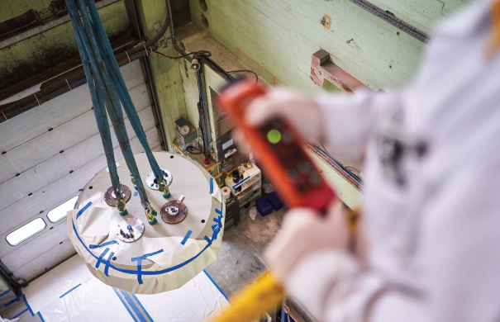
Decommissioning & residuals
Cyclotron metal and surrounding concrete (<50 cm depth) can be activated due to operation of cyclotrons
Image obtained from Cyclade, Belgian cyclotron decommissioning consortium
Activated material | Relevant radionuclide | Half-life
Metal | ⁵⁴Mn | 312 days
 | ⁶⁰Co | 5,3 years
 | ⁶³Ni | 100 years
Concrete | ⁵⁴Mn | 312 days
 | ⁶⁰Co | 5,3 years
 | ¹³⁴Cs | 2,1 years
 | ¹⁵²Eu | 13,6 years
 | ¹⁵⁴Eu | 8,8 years
Notes:
1. Activatie van material gebeurt overal in het cyclotron en omgeving. Dit kan zijn door interactie van de protonen in het cyclotron met material, of door neutronen die vrijkomen bij die eerstgenoemde reacties die op hun beurt weer (elders) voor activatie zorgen. Vanwege hoe het cyclotron gebouwd is verwacht je protonactivatie alleen in het binnenste van het cyclotron en op sommige punten waar de bundel gestuurd/gesneden wordt. Neutronen hebben een veel langere vrije weglengte en komen zo overal terecht.
2. We kijken voor het onderzoek naar recycling van bulkmateriaal; de kleine onderdelen die protongeactiveerd zijn, zijn niet belangrijk voor de uiteindelijke massa aan radioactief material. Cyclotrons bestaan voor bijna honderd massaprocent uit de onderdelen magneetjuk en –spoelen. Daar vind je activatieproducten waarvan je de meest voorkomende in de table hierboven kan zien. Let op de halfwaardetijden die je ziet.

Slide 6
Cyclotron categories
Cyclotron Cat. | E_{p} | Self-shielding | Target bunkers | Number present in NL
A | 11 MeV | Yes | No | 3
B | ~18 MeV | No | No | 6
C | <30 MeV | No | Yes | 5*
* Two of which have been out of operation for > 10 years
Categories based on Dutch situation
Notes:
We hebben door middle van literatuurstudie de activiteitsconcentraties in cyclotrons na ontmanteling bepaald. Daarmee hebben we uiteindelijk de gewogen som van activiteitsconcentraties met de vrijgavegrens berekend om te bepalen of het materiaal vrijgegeven zou kunnen worden. Hiertoe hebben we de cyclotrons verdeeld in de drie categorieën die eerder ook al voorbij kwamen, ingedeeld op deeltjesenergie.
Voor de massa aan metaal hebben we voor elk type een ‘representatief’ model gekozen waarvan de massa bekend is. Massa beton is berekend op basis van ofwel voorgeschreven of geschatte bunkerafmetingen (we zijn zelf bij enkele exemplaren gaan kijken).
Belangrijk op te merken: alle bulkmateriaal bevindt zich onder honderdmaal de vrijgavegrens na vijf jaar na cyclotron stop.
We hadden vooraf de honderdmaal vrijgavegrens geidentificeerd als de grens waaronder specifieke vrijgave eventueel mogelijk zou zijn. Wat is conditional clearance?

Slide 7
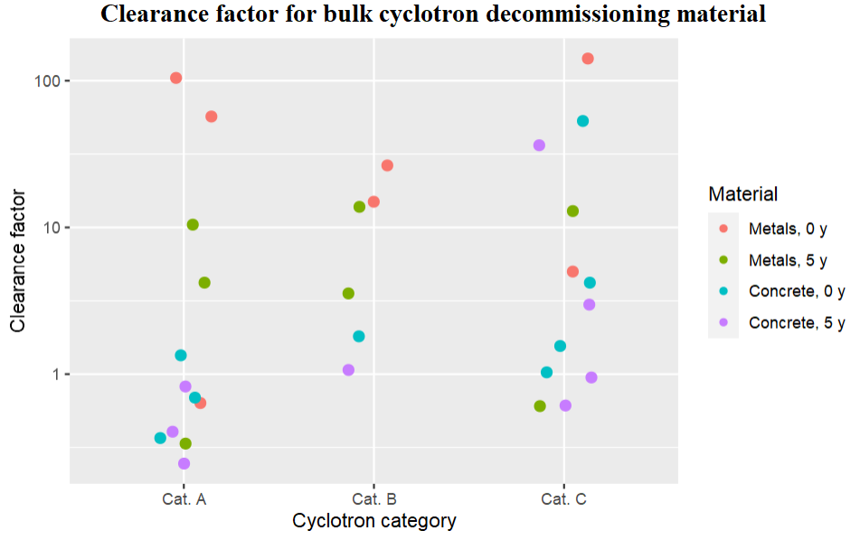
Clearance of bulk residuals
Clearance factor is weighted sum of activity concentrations of relevant radionuclides
All (bulk) material below clearance factor 100 after five years
Conditional clearance assumed to be possible below clearance factor of 100
Notes:
We hebben door middle van literatuurstudie de activiteitsconcentraties in cyclotrons na ontmanteling bepaald. Daarmee hebben we uiteindelijk de gewogen som van activiteitsconcentraties met de vrijgavegrens berekend om te bepalen of het materiaal vrijgegeven zou kunnen worden. Hiertoe hebben we de cyclotrons verdeeld in de drie categorieën die eerder ook al voorbij kwamen, ingedeeld op deeltjesenergie.
Voor de massa aan metaal hebben we voor elk type een ‘representatief’ model gekozen waarvan de massa bekend is. Massa beton is berekend op basis van ofwel voorgeschreven of geschatte bunkerafmetingen (we zijn zelf bij enkele exemplaren gaan kijken).
Belangrijk op te merken: alle bulkmateriaal bevindt zich onder honderdmaal de vrijgavegrens na vijf jaar na cyclotron stop.
We hadden vooraf de honderdmaal vrijgavegrens geidentificeerd als de grens waaronder specifieke vrijgave eventueel mogelijk zou zijn. Wat is conditional clearance?

Slide 8
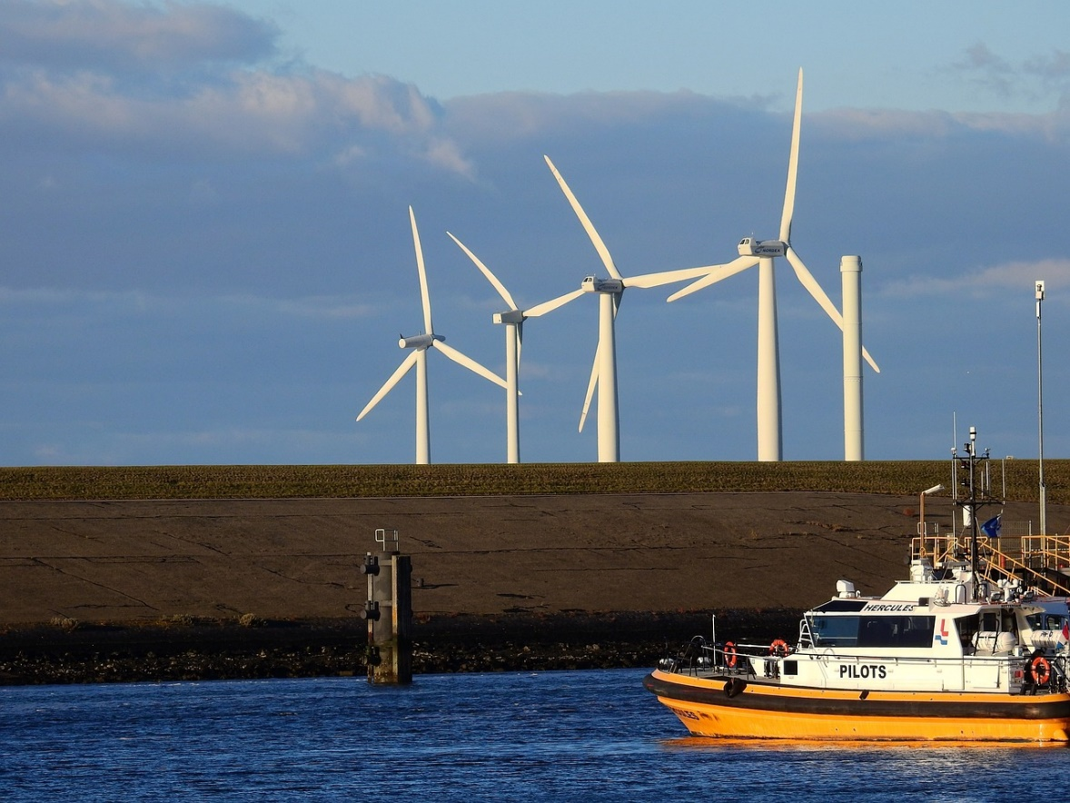
Conditional clearance and recycling
Conditional clearance: material is cleared of regulatory control on the condition that is used/processed in a specific way
Recycling of material has broader environmental and health benefits – the holistic approach
Conventional radioactive waste storage costs for Dutch cyclotron bulk residuals would amount to €35-50 million
Notes:
Een voorbeeld van zo’n specific way is iets waarover de cyclotronontmantelaars waar wij mee hebben gepraat nadachten: hergebruik voor funderingen onder windmolens, of gebruik in Dijken. De logica is dat het material hierbij ver verwijderd is van de mens en zo dus een hogere activiteitsconcentratie mag hebben dan voor algemeen ongecontroleerd gebruik.
Ons stokpaardje van tegenwoordig: voor afwegingen van volksgezondheid ook de voordelen meenemen die circulaire economie oplevert. Vervuilende maar ook gevaarlijke processen bij grondstofwinning etc
Bovendien hebben we berekend dat conventionele opslag van dit ‘radioactieve afval’ zoveel zou kunnen kosten in total. Dit is een kostenpost voor de cyclotroneigenaars die op deze manier misschien wel volledig kan worden weggenomen

Slide 9
Conclusions
Cyclotron decommissioning residuals could qualify for recycling through conditional clearance
Such a method could support the circular economy ambitions of governments
Regulators must provide opportunities for recycling (justification for conditional clearance)
Risk perception is a likely bottleneck
Notes:
Waarbij we dus aangenomen hebben dat die honderdmaal de vrijgavegrens geldt. Het moet wel gezegd worden dat in de praktijk elke cyclotronontmanteling zijn eigen meetcampagne zal kennen, individuele gevallen zijn namelijk allemaal verschillend. Ook kunnen omstandigheden (opbouw van de bunker ed.) verschillen. Om een vergunning voor ontmanteling te krijgen moet er altijd gemeten worden. Er zijn echter wat obstakels:
Er is (nog) geen rechtvaardiging in de Nederlandse wet gegeven om (specifieke) vrijgave mogelijk te maken voor recycling voor material met kunstmatige nucliden.
Denk aan risicoperceptie: bedrijven die beton maken/recyclen en staal smelten. Zullen die het risico willen lopen dat hun materiaal wordt ‘vervuild’ met radioactiviteit? Ook heb je de gebruikelijk denkbare bezwaren vanuit de samenleving (hoewel die vermoedelijk deels te ondervangen zijn door het juist kiezen van de specifieke bestemmingen van het materiaal).

Slide 10
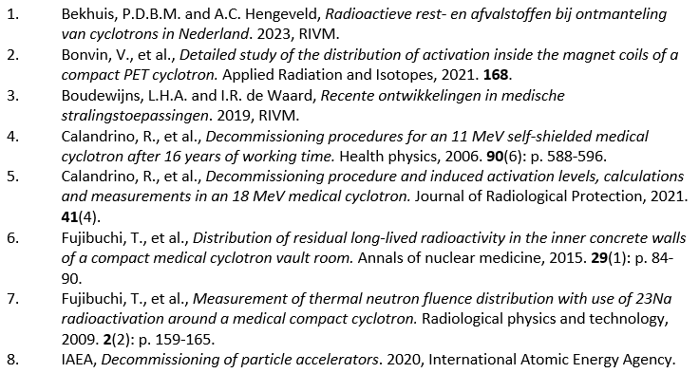
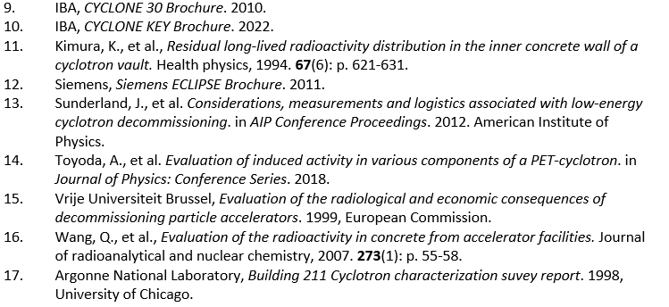
Literature

Slide 11
Author affiliations
Adriaan Hengeveld, RIVM
Patricia Bekhuis, RIVM
Research funded by ANVS (Dutch authority): Report (Dutch) at Radioactieve rest- en afvalstoffen bij ontmanteling van cyclotrons in Nederland | RIVM

